Slide 1

工 作 报 告
王贻芳
（2024.08-2026.07）
中国物理学会高能物理分会第十二届全国会员代表大会暨学术年会2026.7.15 华南师范大学 广州

Slide 2
报告内容
分会基本情况
分会工作实施和完成情况
各大科学装置进展情况
4. 我国高能物理发展面临的机遇和挑战
5. 本次大会组织情况

Slide 3
1.分会基本情况——分会委员会组成
中国物理学会高能物理分会第十一届委员会
共有委员62人，其中常务委员24人；列席青年常委4人
主任：王贻芳 副主任：高原宁、赵政国
秘书长：赵 强 副秘书长：曹庆宏、黄性涛
常务委员24人（按姓氏拼音排序）：
曹 俊、曹 臻、常 钦、陈少敏、高原宁、郭奉坤、何小刚、黄性涛、金 山、 刘建北、刘玉斌、娄辛丑、冒亚军、 沈肖雁、王 青、王贻芳、谢跃红、杨李林、 岳崇兴、赵 强、赵政国、郑阳恒、周宇峰、朱世琳
委员62人（按姓氏拼音排序）：
蔡翔舟、曹 俊、曹 臻、曹庆宏、常 钦、陈华星、陈少敏、陈天禄、陈 新、 戴凌云、冯 旭、高原宁、耿立升、郭奉坤、何小刚、衡月昆、黄光顺、黄性涛、黄燕萍、金 山、康现伟、李刚、李海波、李笑梅、廖益、刘建北、刘滔、刘翔、刘永录、 刘玉斌、娄辛丑、买买提艾力·巴克、冒亚军、平加伦、秦思学、沈成平、沈肖雁、宋维民、孙 亮、王 青、王祥高、王贻芳、魏代会、温良剑、吴雨生、谢跃红、徐庆华、许怒、杨海军、杨海棠、杨李林、于江浩、岳崇兴、张宏浩、张鹏飞、张寿山、赵 强、赵政国、郑阳恒、周 顺、周宇峰、朱世琳
列席青年常委4人（按姓氏拼音排序）：孙小虎、王 倩、吴佳俊、周小蓉

Slide 4
1.分会基本情况——分会常委及委员单位分布
中国物理学会高能物理分会第十一届委员会
共38家委员单位，其中14家常务委员单位
序号 | 单位名称 | 任职类别
1 | 北京大学 | 常务委员单位
2 | 河南师范大学 | 常务委员单位
3 | 华中师范大学 | 常务委员单位
4 | 辽宁师范大学 | 常务委员单位
5 | 南京大学 | 常务委员单位
6 | 南开大学 | 常务委员单位
7 | 清华大学 | 常务委员单位
8 | 山东大学 | 常务委员单位
9 | 上海交通大学 | 常务委员单位
10 | 浙江大学 | 常务委员单位
11 | 中国科学技术大学 | 常务委员单位
12 | 中国科学院大学 | 常务委员单位
13 | 中科院高能物理所 | 常务委员单位
14 | 中科院理论物理所 | 常务委员单位
序号 | 单位名称 | 任职类别
15 | 北京航空航天大学 | 委员单位
16 | 北京师范大学 | 委员单位
17 | 东南大学 | 委员单位
18 | 复旦大学 | 委员单位
19 | 广西大学 | 委员单位
20 | 广西师范大学 | 委员单位
21 | 国防科学技术大学 | 委员单位
22 | 湖南大学 | 委员单位
23 | 华南理工大学 | 委员单位
24 | 吉林大学 | 委员单位
25 | 兰州大学 | 委员单位
26 | 南京师范大学 | 委员单位
27 | 曲阜师范大学 | 委员单位
28 | 四川大学 | 委员单位
序号 | 单位名称 | 任职类别
29 | 武汉大学 | 委员单位
30 | 西藏大学 | 委员单位
31 | 香港科技大学 | 委员单位
32 | 新疆大学 | 委员单位
33 | 云南大学 | 委员单位
34 | 中国原子能科学研究院核物理研究所 | 委员单位
35 | 中科院近代物理研究所 | 委员单位
36 | 中科院上海应用物理所 | 委员单位
37 | 重庆大学 | 委员单位
38 | 中山大学 | 委员单位

Slide 5
1.分会基本情况——会员、委员、常委单位申请规则
申请成为会员单位
根据高能物理分会章程（第八条 与高能物理学科有关，具有一定数量的学会会员，并愿意参加学会有关活动，支持学会工作，按期缴纳会费的科研、教学、生产、设计等企、事业单位以及依法成立的有关学术性社会团体，可以成为学会的会员单位。），拟申请单位可以向分会提出书面申请（说明学科发展、人员规模情况），经常委会会议审议通过，即可成为会员单位。
会员单位申请成为委员、常委单位
会员单位申请成为委员、常委单位，需在委员会下一次换届前提出成为委员、常委单位的申请，经常委会议通过后，在新一届委员会换届时将获委员席位；经过常委投票且获三分之二票数及以上，在新一届委员会换届时将获常委席位。

Slide 6
2. 分会工作组织实施和完成情况
1）分会委员会召开会议情况
2024年8月至今，分会第十一届委员会共组织召开6次委员会会议
会议名称 | 召开时间 | 召开地点/方式 | 参会人数
第六次会议 | 2024年8月15日 | 青岛 | 委员、常委共45人
第七次会议 | 2025年5月9日 | 腾讯会议 | 常委23人
第八次会议 | 2025年9月18日 | 腾讯会议 | 常委23人
第九次会议 | 2025年12月25日 | 腾讯会议 | 常委23人
第十次会议 | 2026年4月16日 | 腾讯会议 | 常委23人
第十一次会议 | 2026年6月23日 | 腾讯会议 | 常委19人

Slide 7
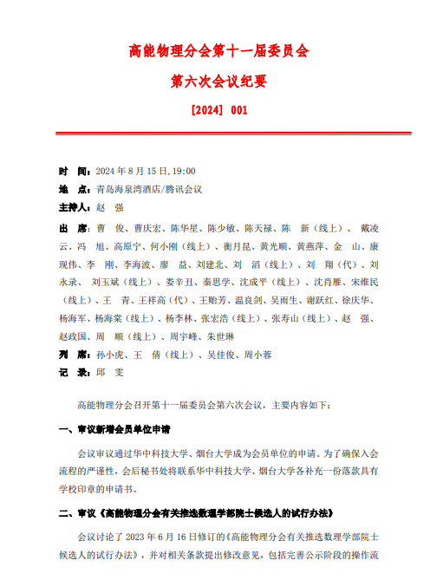
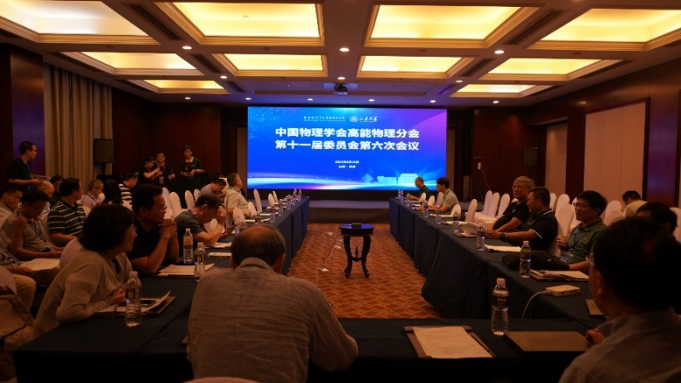
2. 分会工作组织实施和完成情况
分会第十一届委员会第六次会议（2024年8月15日 青岛）：
会议审议内容包括：
1. 审议通过华中科技大学、烟台大学新增会员单位申请。
2. 修订《分会关于院士候选人推选办法》、《王淦昌物理奖候选人遴选办法》。
3. 对科普宣传、国际合作、高能物理大会组织方式提出建议。
4. 调整第十三届“晨光杯”优秀论文名额。

Slide 8
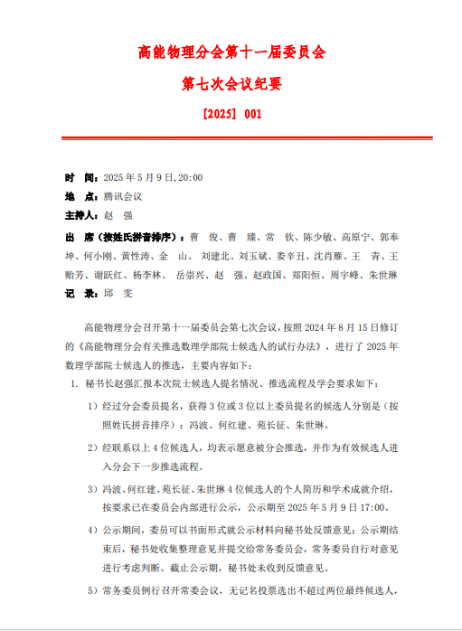
2. 分会工作组织实施和完成情况
分会第十一届委员会第七次会议（2025年5月9日）：
会议审议内容包括：
1. 开展 2025 数理学部院士候选人推选，共4 人为有效候选人。
2. 进行多轮无记名投票，确定分会院士推荐候选人2名。
3. 会后将推选材料上报中国物理学会。

Slide 9
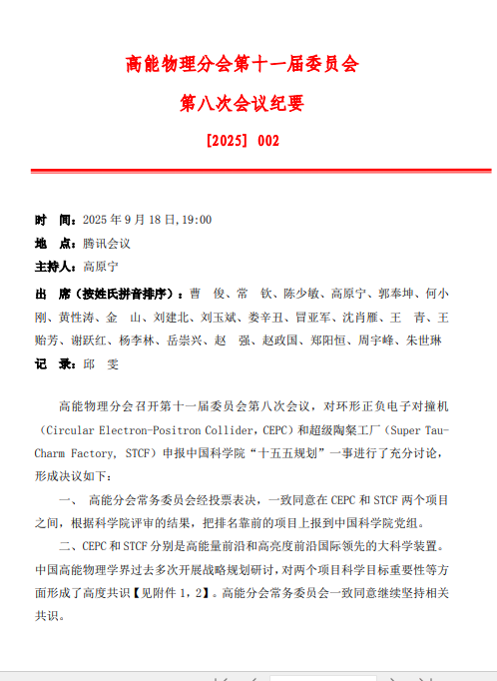
2. 分会工作组织实施和完成情况
分会第十一届委员会第八次会议（2025年9月18日）：
会议审议内容包括：
1. 专题讨论 CEPC、STCF 申报中科院 “十五五” 规划事宜。
2. 形成《高能物理分会对申报中国科学院“十五五规划”大科学装置项目的决议 》，上报中科院。

Slide 10
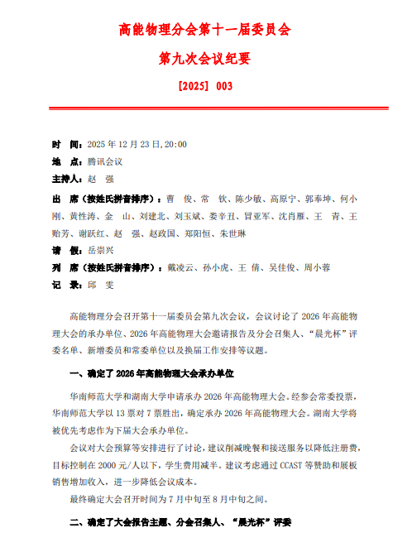
2. 分会工作组织实施和完成情况
分会第十一届委员会第九次会议（2025年12月23日）：
会议审议内容包括：
确定华南师范大学承办2026年高能物理大会。
确定 2026 大会报告主题、分会召集人与晨光杯评委。
批准新会员单位华中科技大学、暨南大学、烟台大学、郑州大学各获1名委员名额，批准国科大增加1名委员名额。
组建换届委员会，启动第十一届委员会换届筹备工作。

Slide 11
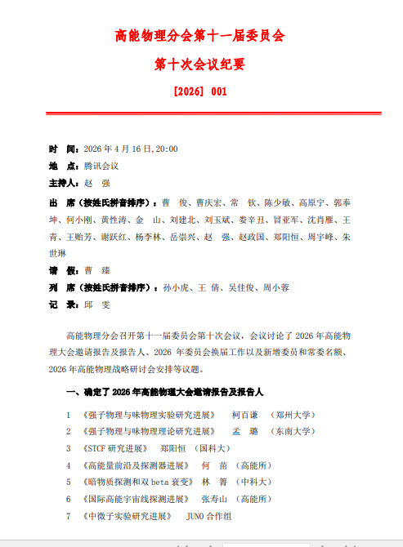
2. 分会工作组织实施和完成情况
分会第十一届委员会第十次会议（2026年4月16日）：
会议审议内容包括：
确定2026年高能物理大会报告及报告人。
投票通过复旦大学新增常委、贵州民族大学新增委员申请。
修订分会章程，明确新增常委、委员席位审批规则。
部署高能物理战略研讨会安排。

Slide 12
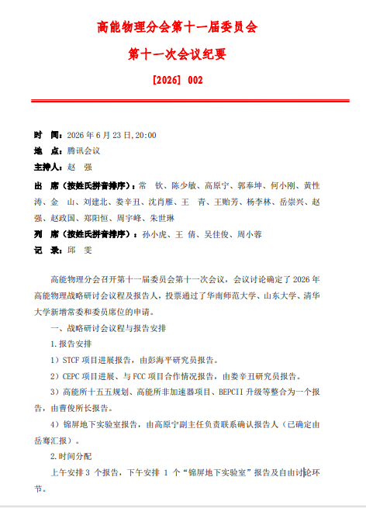
2. 分会工作组织实施和完成情况
分会第十一届委员会第十一次会议（2026年6月23日）：
会议审议内容包括：
确定2026年高能物理战略研讨会议程与报告。
投票通过华南师范大学、山东大学新增常委，清华大学新增委员申请。
审议分会换届选举工作流程。

Slide 13
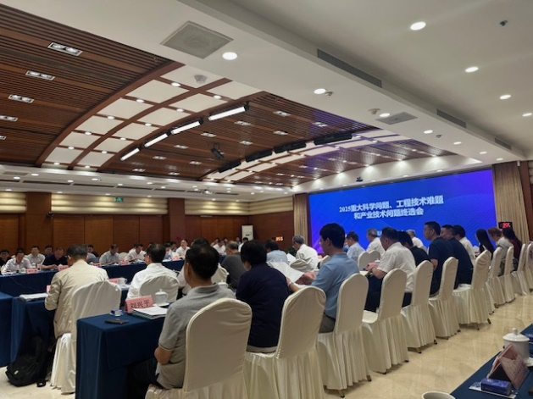
2. 分会工作组织实施和完成情况
2）组织申报科协2025年重大科学问题并成功入选
组织申报科协开展的2025年重大科学问题难题征集发布活动；
组织领域内专家撰写问题难题；
战略科学家组成评审委员终选；
“希格斯粒子性质和质量起源”成功入选2025年十大重大科学问题。

Slide 14
2. 分会工作组织实施和完成情况
3）组织2025年数理学部院士候选人推选
分会委员提名产生4名有效候选人；
按照2024年8月15日修订的《高能物理分会有关推选数理学部院士候选人的试行办法》，进行了2025年数理学部院士候选人的推选；
会上对4名候选人进行了5轮无记名投票，产生高能物理分会的两位候选人；
分会将推选结果和推选工作报告上报物理学会。

Slide 15
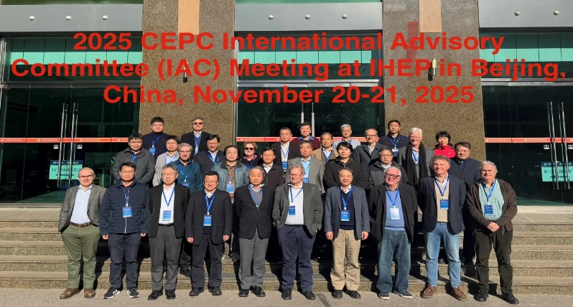
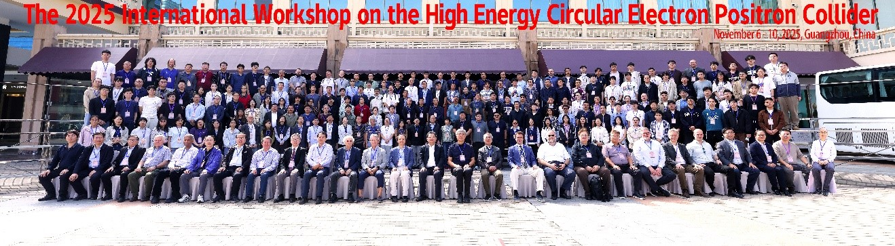
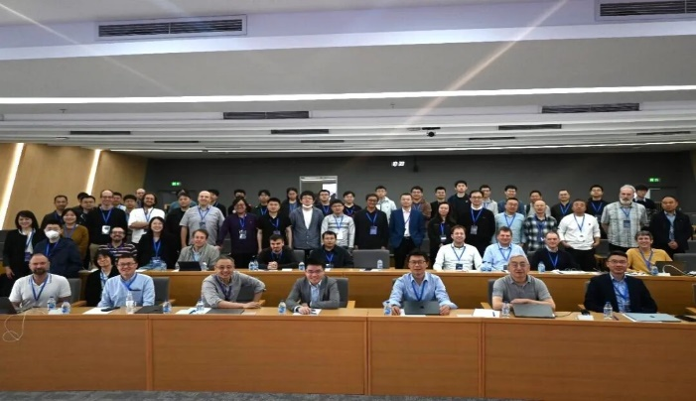
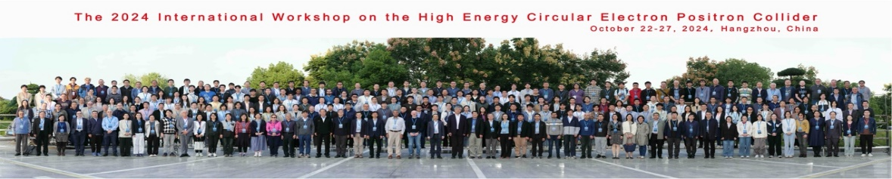
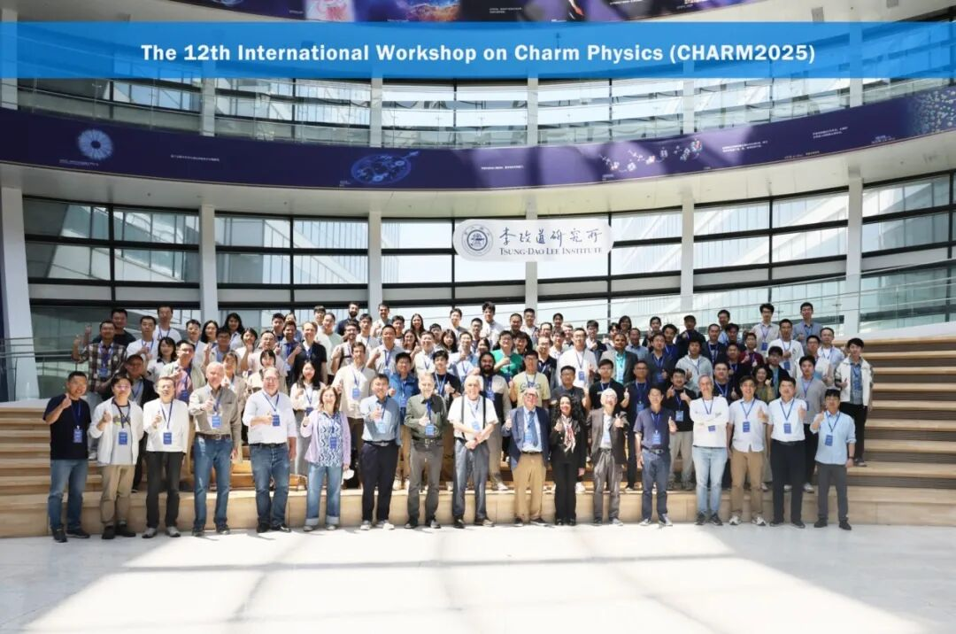
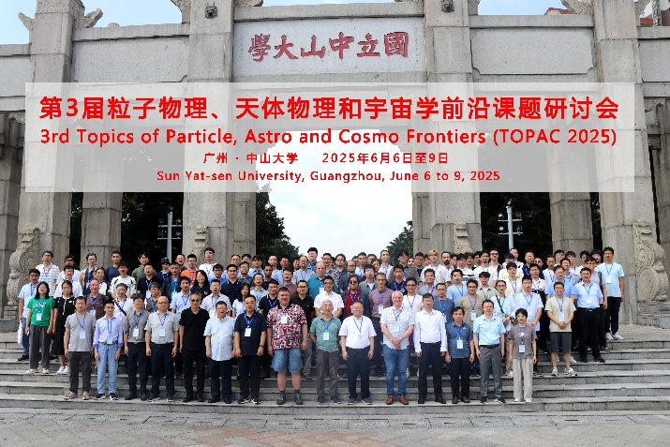
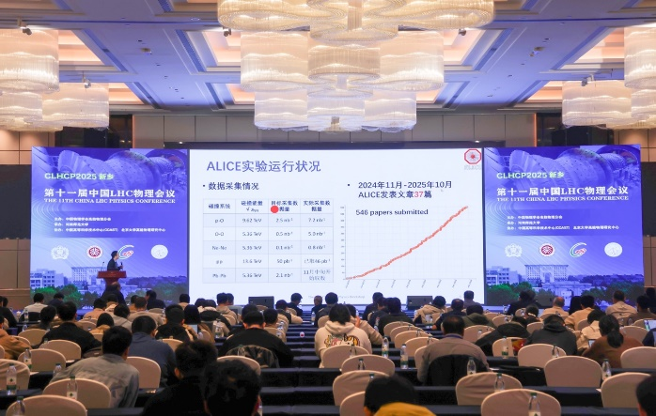
2. 分会工作组织实施和完成情况
5）会员单位开展学术活动
环形正负电子对撞机2025国际研讨会在广州召开
PandaX-xT项目国际公开会议
第十一届环形正负电子对撞机国际顾问委员会年会召开
2024年高能环形正负电子对撞机（CEPC）国际研讨会在杭州召开
第十二届国际粲物理研讨会
第十一届中国LHC物理会议

Slide 16
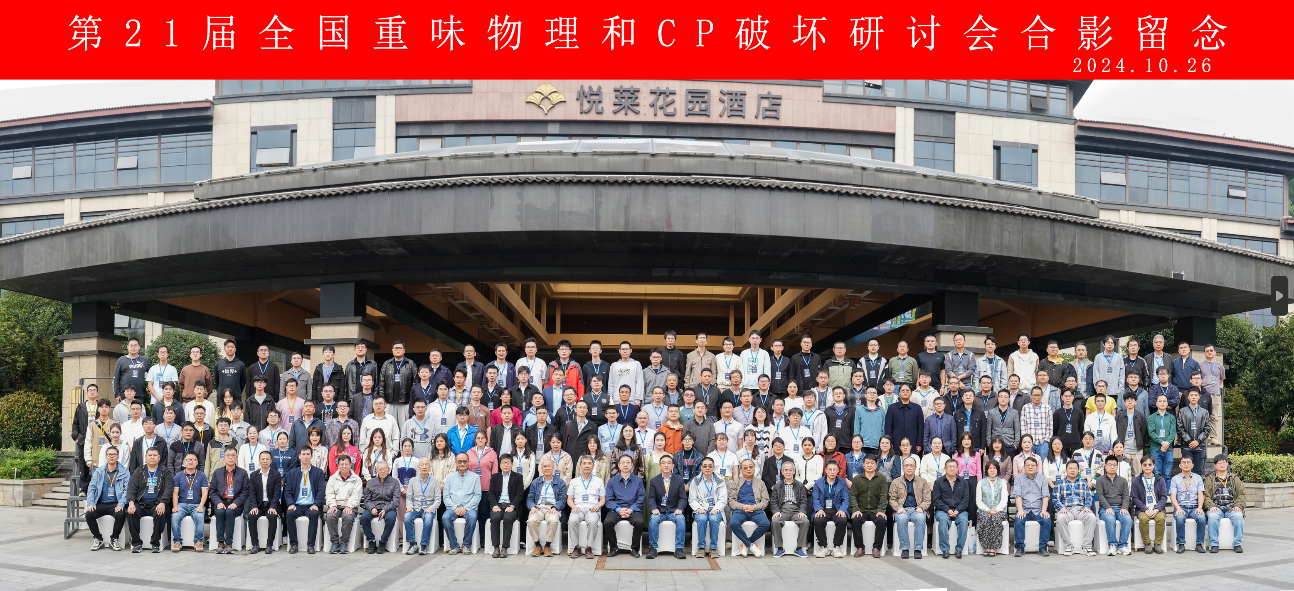
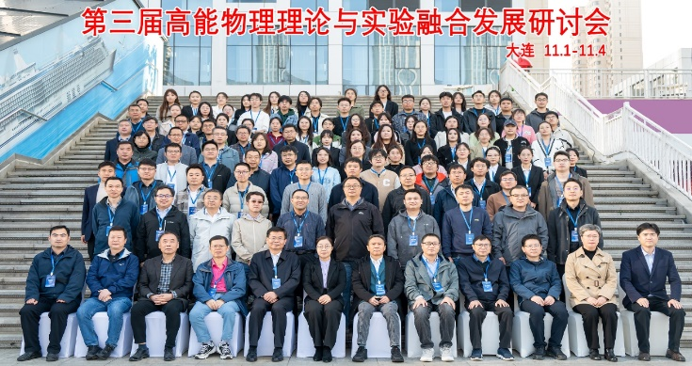
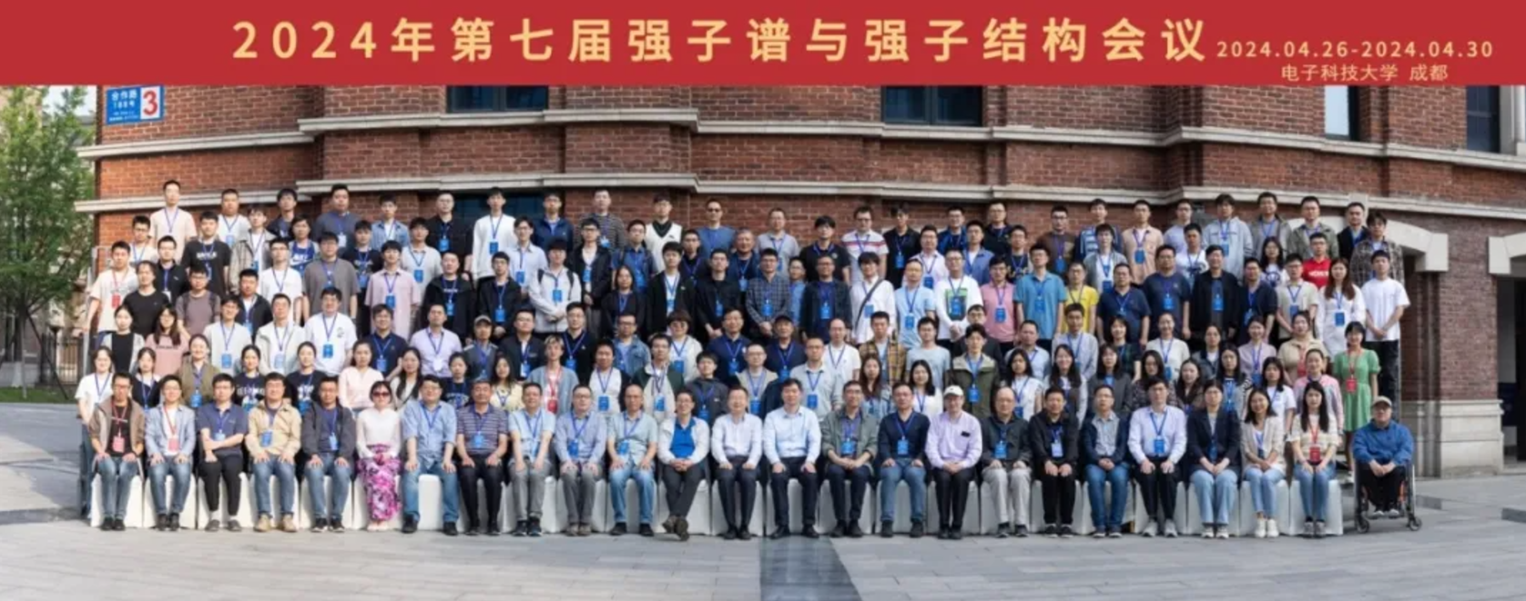
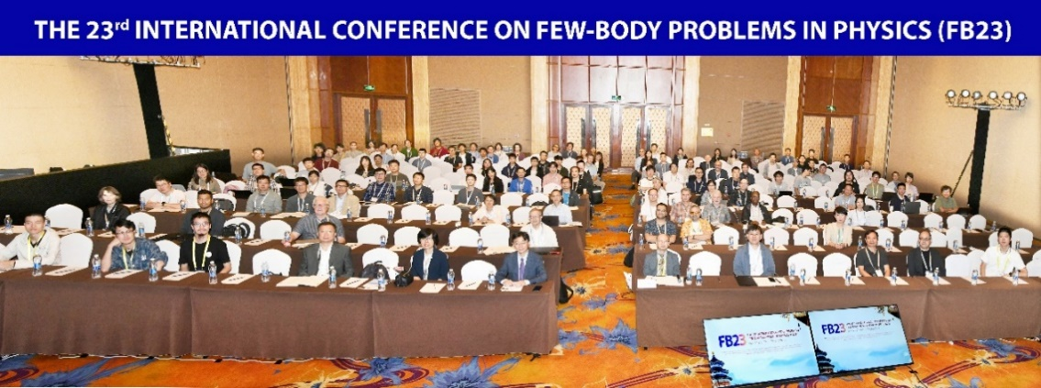
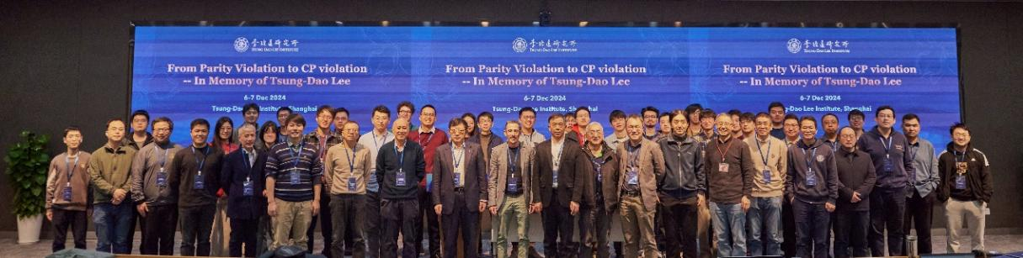
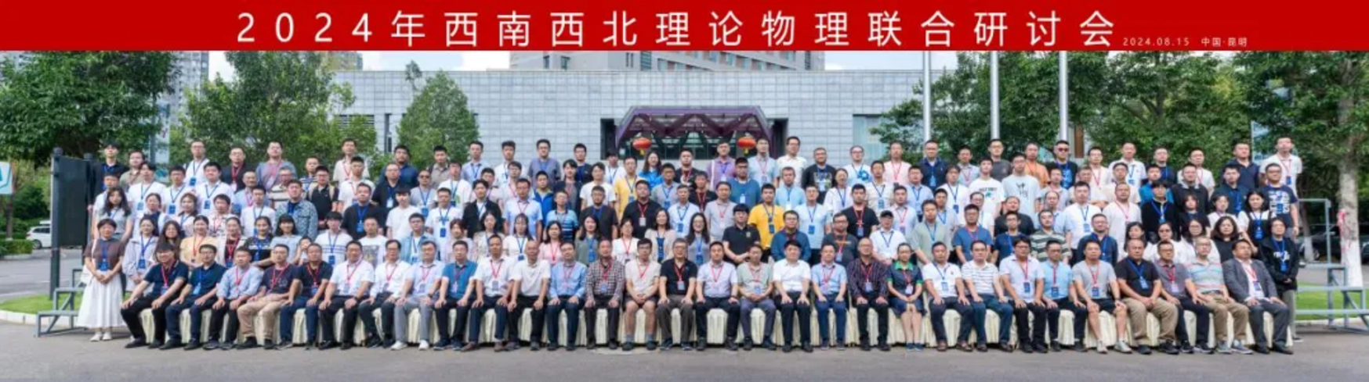
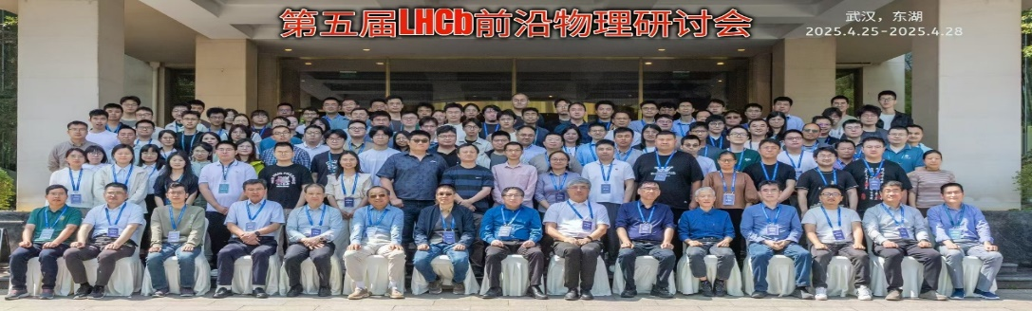
2. 分会工作组织实施和完成情况
“从宇称破缺到CP破缺研讨会--纪念李政道先生”学术会议
第23届国际少体物理大会在京召开

Slide 17
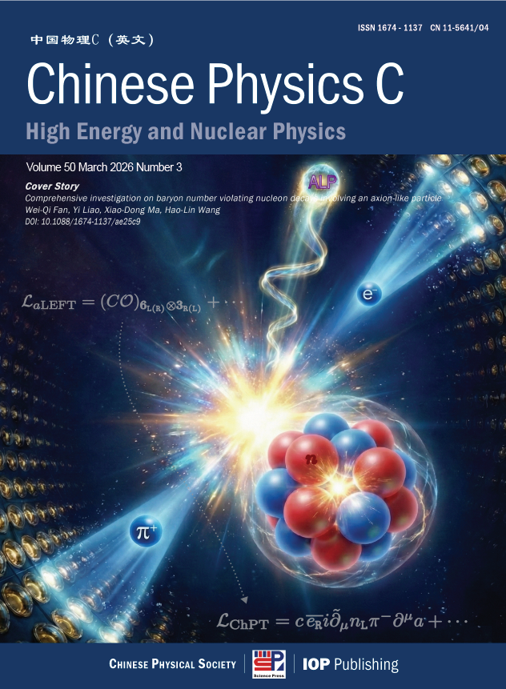
2. 分会工作组织实施和完成情况
6）分会期刊
影响力持续领先，发文量再创新高
  最新影响因子 3.0，连续 5 年稳居粒子物理与核物理领域 Q2 区
  2025 年发文量达 362 篇，创 15 年来新高
国际影响与领域引领
  总被引频次达 6909 次，90% 来自国际主流期刊，国际化程度突出
  中国唯一加入 SCOAP3 的期刊，为121篇高质量论文提供免费OA，引领高能物理领域开放获取
刊发重要研究成果
  发表CEPC味物理、CEPC新物理专刊
  发表合作组论文17篇
荣誉奖项
  2025 年度最具国际影响力中国科技期刊
  2025 年度学术影响力卓越期刊
  2025 年度科学出版社最美期刊封面奖

Slide 18
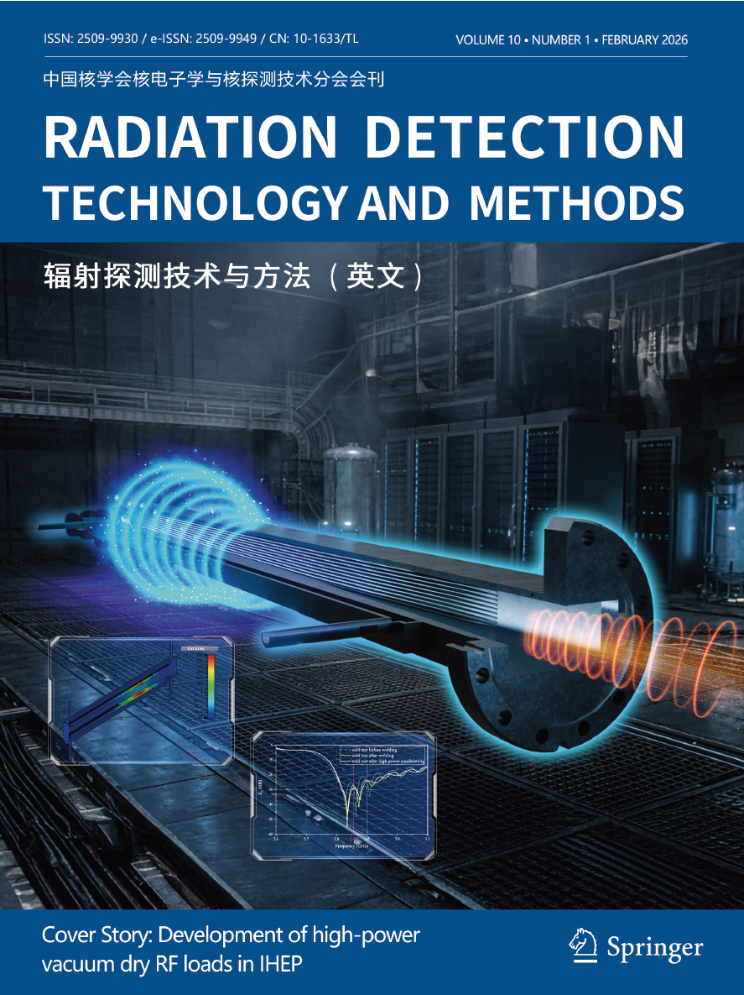
2. 分会工作组织实施和完成情况
6）分会期刊
发文量与重要研究成果刊发
2025年出版量保持稳定：全年出版73篇文章
出版HEPS专刊、EP卫星专刊等重要成果
影响力持续攀升
2025年影响因子2.0，相比2024年1.1上升了0.9；位于核科学与技术Q2区
2025年获得CiteScore 2.6，比去年上升0.8；
数据论文始发
获得中国科学院设立数据论文专栏期刊专项资助

Slide 19
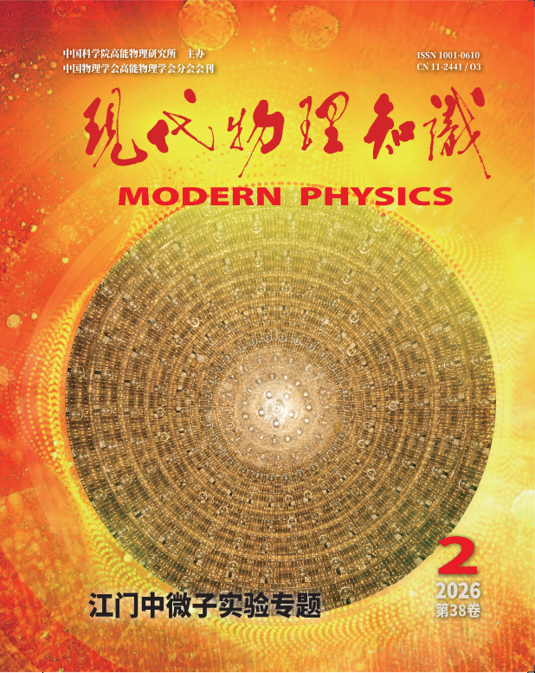
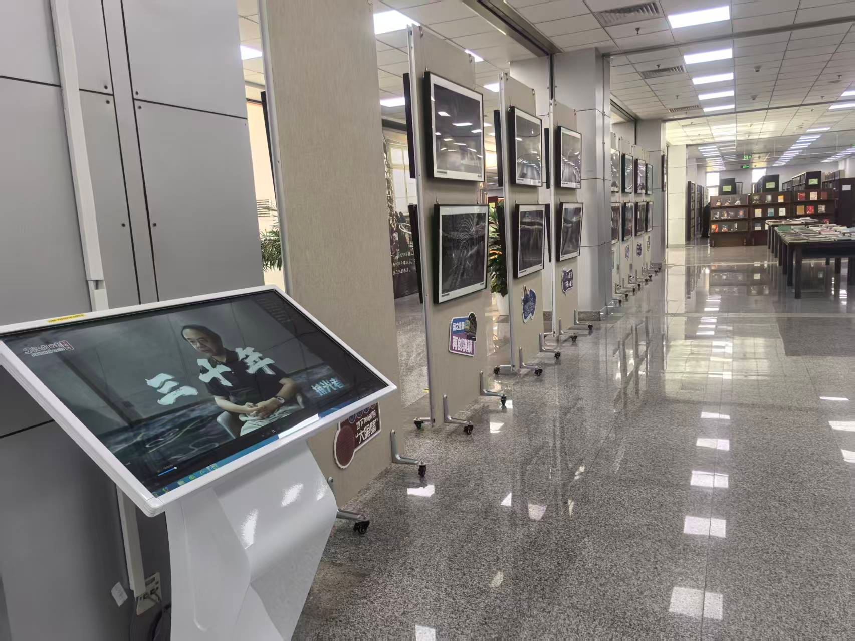
2. 分会工作组织实施和完成情况
6）分会期刊
《现代物理知识》：高能物理重要科普宣传平台
重要成果科普文章刊发
刊登江门中微子实验、硼中子俘获治疗、阿里原初引力波实验、高海拔宇宙线观测站等专题或文章
品牌科普活动
校园宇宙线观测联盟：扩大至36家成员单位，组织联盟单位参加国内外赛事—国际宇宙日、NuSEP数智仿真物理实验设计大赛等。将于今年8月在河北省石家庄市举办第六届“CCOC暑期学校”
本年度特色科普活动
JUNO摄影展：已布展单位有高能所、院文献情报中心、石景山图书馆等
JUNO摄影展

Slide 20
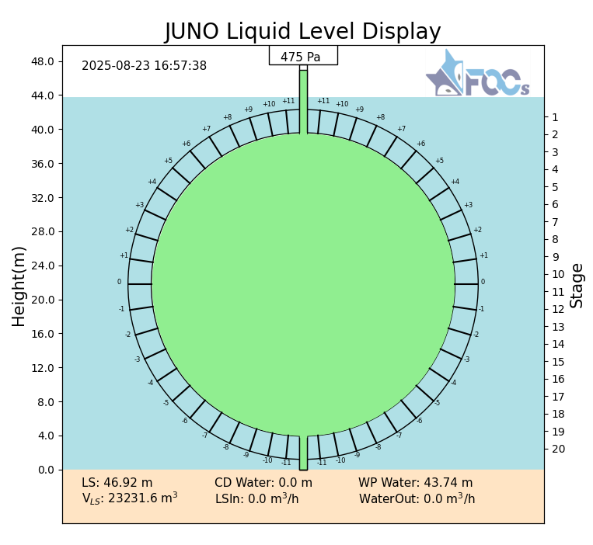
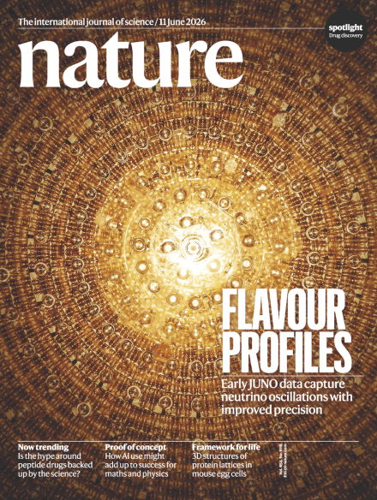
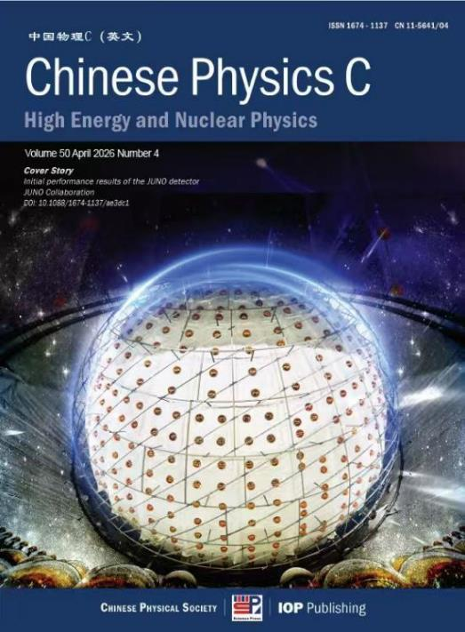
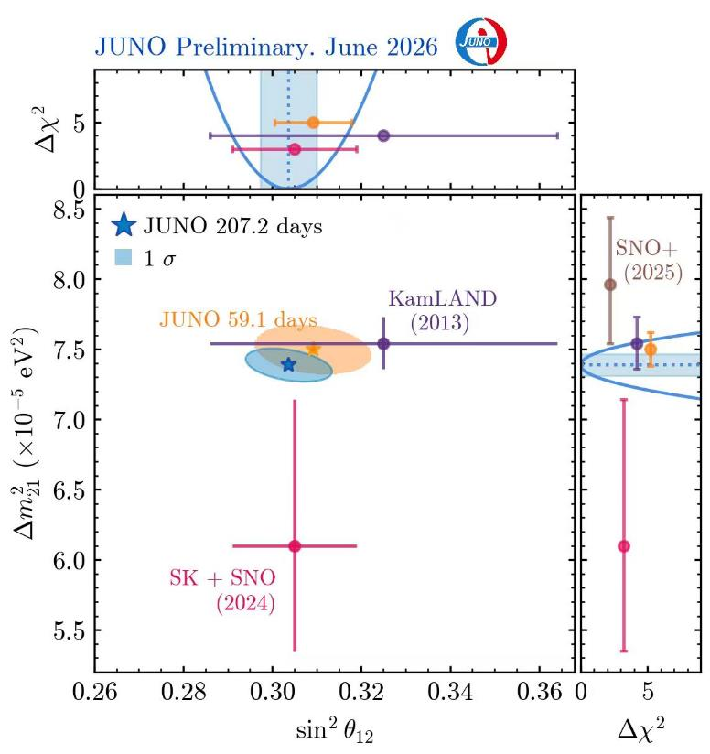
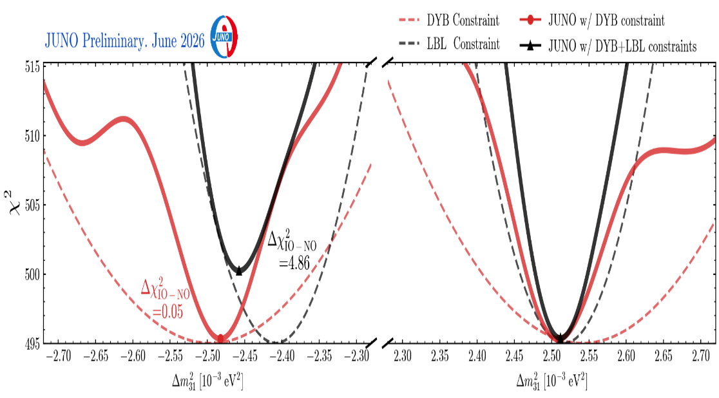
3. 各大科学装置进展
江门中微子实验完成建设，获得首批数据和物理成果
2025年8月26日完成全部液闪灌注，开始取数
运行稳定正常，各项指标达到设计要求
以59天数据获得振荡参数θ₁₂、ΔM²₂₁的国际最精确测量
以207天数据除继续提高θ₁₂、ΔM²₂₁的精度之外，也高精度测得ΔM²_{31，}首次在2.3σ水平上，测得正质量顺序的迹象
LS: 23231.6 m³
Water: 41225.1 m³

Slide 21
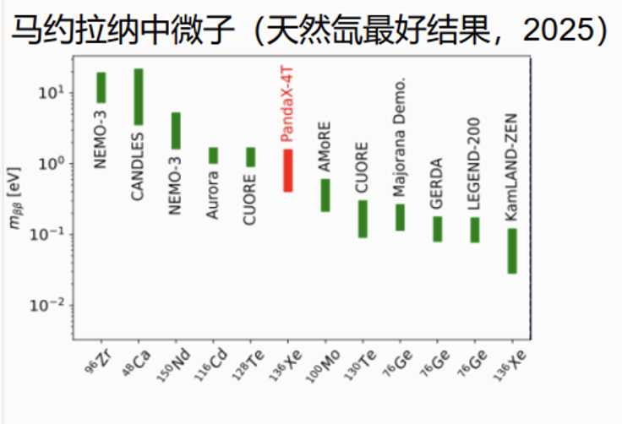
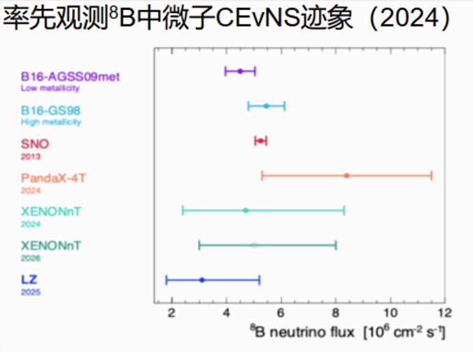
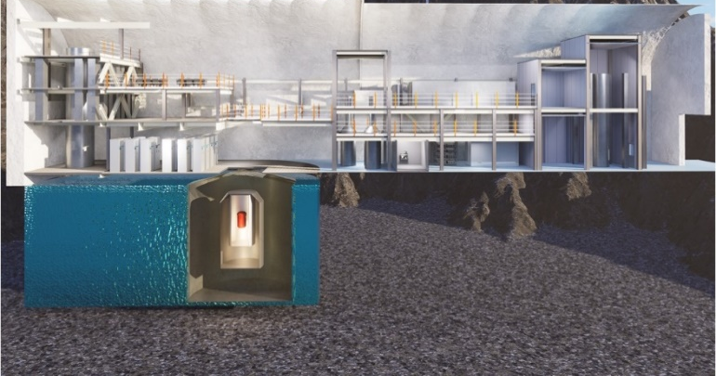
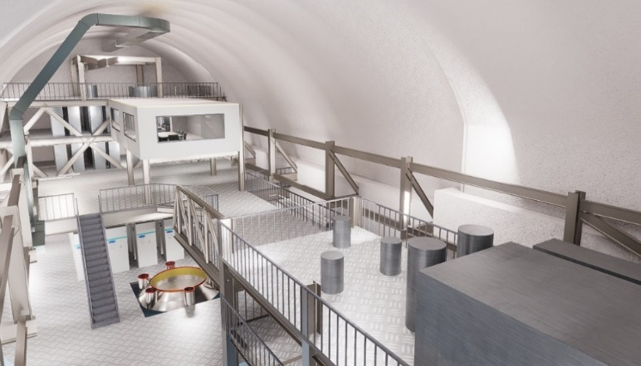
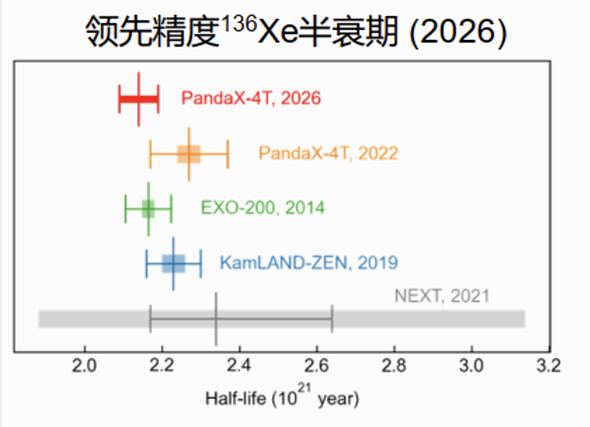
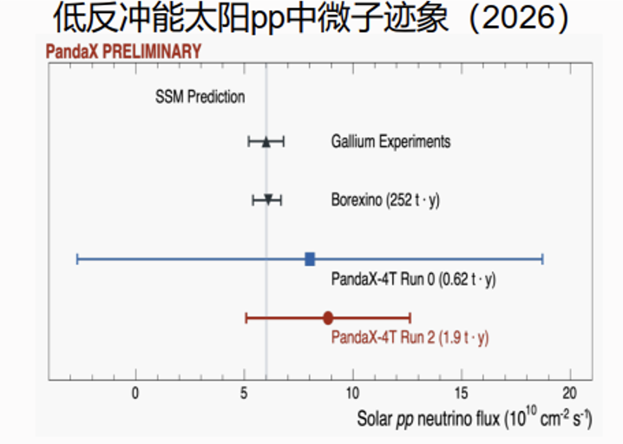
3. 各大科学装置进展
PandaX实验在暗物质、中微子等方面取得重要成果，成为“多科学目标”研究平台
PandaX-4T结束运行
PandaX-20T预期2027.1完成安装，2028.1开始取数

Slide 22
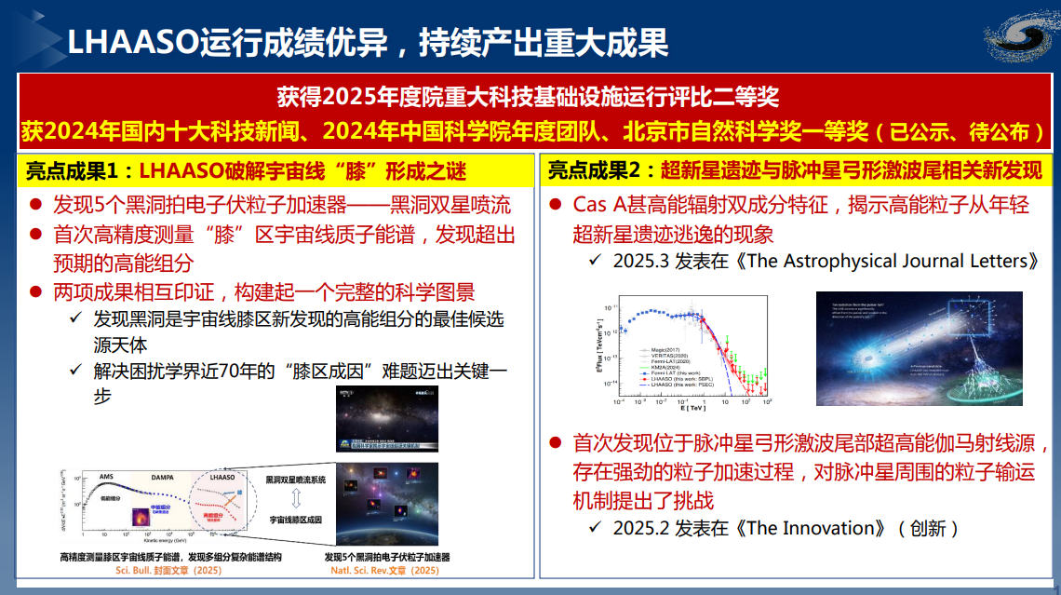
3. 各大科学装置进展

Slide 23
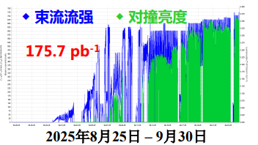
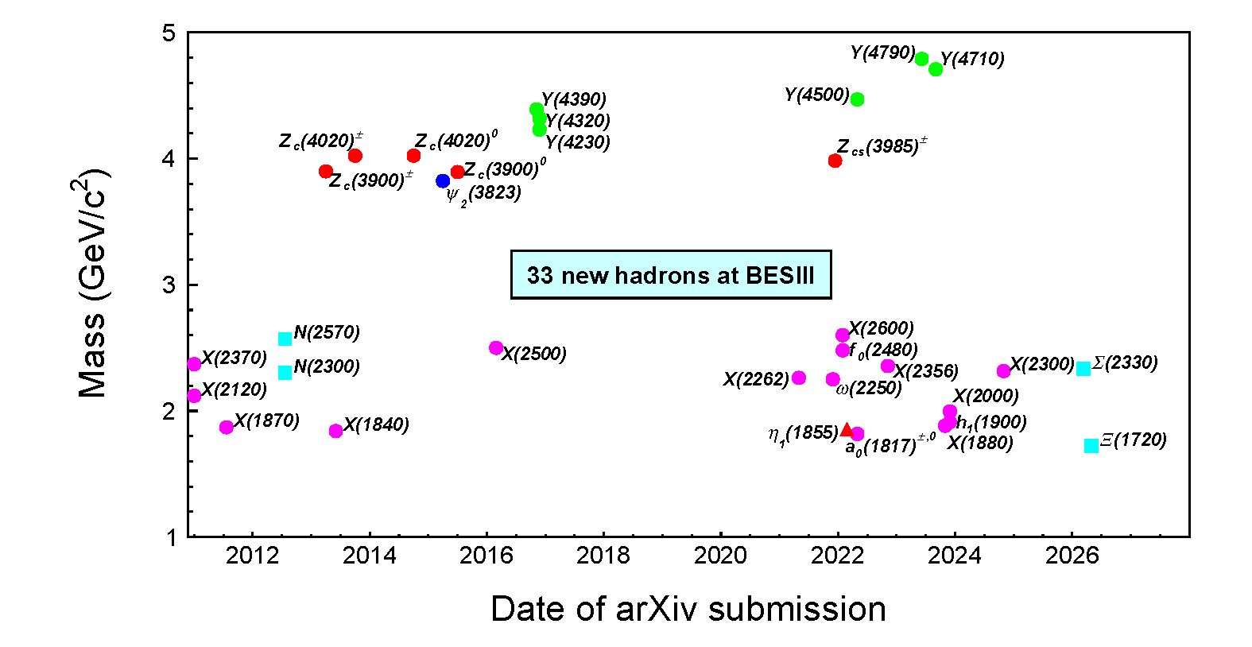
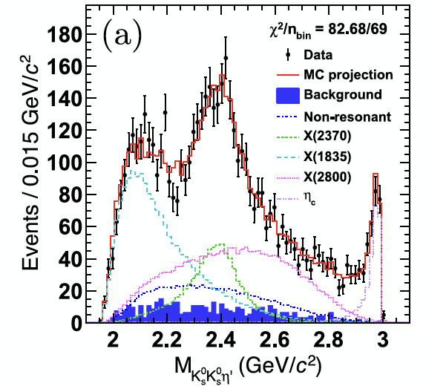
3. 各大科学装置进展
BEPCII完成升级，稳定运行，BESIII持续取得重大成果
完成BEPCII-U升级，4.0GeV时亮度提高3倍，达到设计指标
发现一系列新粒子，特别是新型强子，如胶球候选者X(2370)、混合态、多夸克态等
完成一系列精确测量，如衰变常数、CKM矩阵元、粲重子研究、CP破坏的寻找、贝尔不等式检验等
PRL 132 (2024) 181901
> 840 papers
> 150 at PRL
23

Slide 24
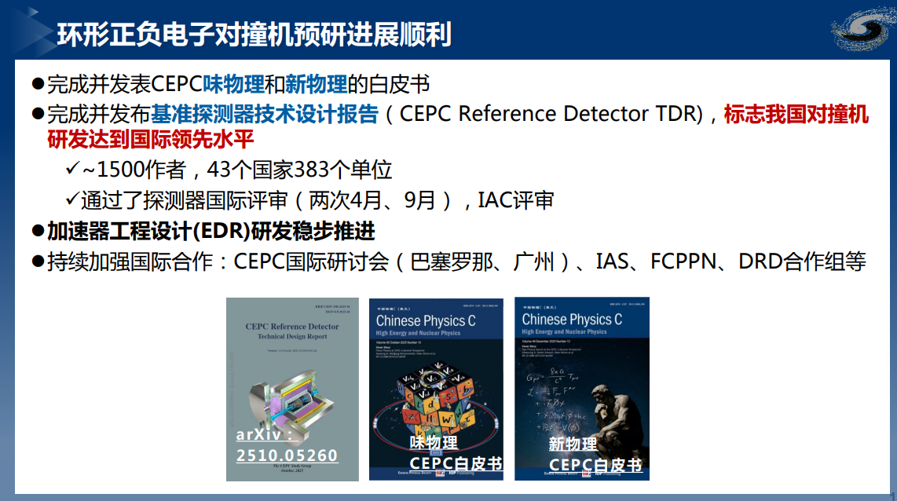
3. 各大科学装置进展

Slide 25
4. 我国高能物理发展规划
没有高能物理项目进入发改委十五五项目清单
本次战略规划会介绍讨论了下一步设想
  高能量前沿
    CEPC ➔ FCC_ee， 2030-2060
    铁基高场磁体（~20 T) ➔ SPPC/FCC_hh, 2040年之后
    束流驱动等离子体加速 ➔ (1-10) TeV e+e- 对撞机, 2040年之后
  高亮度前沿
    BEPCII ➔ BEPCII-U（2025-2030）➔ BEPCII-UP（2030-2035之后）
    STCF
  非加速器物理
    JUNO ➔ JUNO-ββ （2030之后）
    锦屏: PandaX-20T, CDEX-1T, others
    Other astrophysics: HERD, eXTP, AliCPT, HUNT, Trident,…

Slide 26
5. 本次大会组织情况
本次大会涵盖主题：
1. TeV物理和超出标准模型新物理
2. 强子物理与味物理
3. 重离子物理
4. 中微子物理、粒子天体物理与宇宙学
5. 粒子物理实验技术
大会邀请报告：
报告题目 | 报告人
1 | 高能物理分会工作报告 | 王贻芳 (高能所)
2 | 中微子实验研究进展 | 贾 怡（高能所）
3 | 格点QCD研究进展 | 季向东 (上海交大)
4 | STCF研究进展 | 郑阳恒 (国科大)
5 | 高能量前沿及探测器进展 | 何 苗 (高能所)
6 | TeV物理实验进展综述 | 肖 朦 (浙江大学
7 | AI在高能物理中的应用 | 朱华星 (北京大学)
8 | 暗能量研究进展 | 张新民 (高能所)
9 | 暗物质探测和双beta衰变 | 林 箐 (中科大)
10 | 中微子理论进展、超出标准模型新物理研究进展综述 | 于江浩 (理论所)
11 | 高能重离子碰撞物理综述 | 叶早晨 (华南师大)
12 | 强子物理与味物理实验研究进展 | 柯百谦 (郑州大学)
13 | 强子物理与味物理理论研究进展 | 孟璐 (东南大学)
14 | 国际高能宇宙线探测进展 | 张寿山 (高能所)
15 | 阿尔法磁谱仪实验最新成果 | 许伟伟 (山东高等技术研究院)
16 | 加速器最新原理和技术研究进展 | 鲁巍 (高能所)

Slide 27
5. 本次大会组织情况
第十四届“晨光杯”青年优秀论文评选
评选活动于2026年2月11日启动，论文申请于2026年4月30日截止
共收到16家单位41篇参赛论文
序号 | 论文题目 | 论文作者 | 单位
1 | Dispersive determination of nucleon gravitational form factors | 曹雄辉 | 中科院理论所 （2023年博士毕业）
2 | Fluctuations and Correlations of Quark Spin in Hot and Dense QCD Matter | 陈浩磊 | 上海大学 （2020年博士毕业）
3 | Measurement of reactor neutrino oscillation with the first JUNO data | 陈志源、Iwan Morton-Blake、孙明霞、王明远、张涵 | 高能所等 （博士毕业、博士毕业、博士在读、博士在读、博士在读）
4 | K⁰_{S}介子不可见衰变和粲重子弱衰变研究 | 丁晓萱 | 北京大学 （博士在读）
5 | Multiplicity distributions in QCD jets and jet topics | 段香盼 | 复旦大学 （博士在读）
6 | Nucleon Tomography with 0-jettiness | 方申 | 复旦大学 （博士在读）
7 | q_{T} Slicing with Multiple Jets | 符荣峻 | 复旦大学 （博士在读）
8 | Directly determine the electron-neutrino mass with sub-eVsensitivity by the decay of ¹⁵⁹Dy | 付颖 | 中科院高能所 （2020年博士毕业）
9 | Baryon Electric Charge Correlation as a Magnetometer of QCD | 顾锦彪 | 华中师范大学 （博士在读）
10 | Establishing CP violation in b-baryon decays | 韩佳杰 | 兰州大学 （博士后）
序号 | 论文题目 | 论文作者 | 单位
11 | Accessing nucleon transversity with one-point energy correlators | 李婉辰 | 复旦大学 （博士后）
12 | Observation of a rare beta decay of the charmed baryon with a Graph Neural Network | 李彦谷 | 中科院大学 （博士后）
13 | First Indication of Solar ⁸B Neutrinos via Coherent Elastic Neutrino-Nucleus Scattering with XENONnT | 刘可欣 | 清华大学 （在读博士）
14 | Search for dark matter produced in association with a dark Higgs boson in the b6 final state using Pp collisions at√s = 13 TeV with the ATLAS detector | 刘齐斌 | 上海交通大学 （2025年博士毕业）
15 | Strong and Weak CP Tests in Sequential Decays of Polarized Σ⁰ Hyperons | 沈宏飞 | 高能所 （博士后）
16 | Meson properties and symmetry emergence based on the deep neural network | 童鑫 | 西北工业大学 （2026年硕士毕业）
17 | CP violation of baryon decays with Nπ re-scatterings | 汪建鹏 | 兰州大学 （2025年博士毕业）
18 | Relativistic spin hydrodynamics with antisymmetric spin tensors and an extension of the Bargmann-Michel-Telegdi equation | 王栋林 | 中国科学技术大学（在读博士）
19 | Precise Measurement of the Cosmic Ray Helium Spectrum above 0.1 PeV | 王利苹 | 高能所 （博士后）
20 | Precision Measurement of the Branching Fraction of D⁺ → μ ⁺ ν_{μ} | 王腾蛟 | 高能所 （助理研究员）

Slide 28
5. 本次大会组织情况
共收到16家单位41篇参赛论文
序号 | 论文题目 | 论文作者 | 单位
21 | 1. Determination of the spin and parity of all-charm tetraquarks Review 2. Experimental road of the J/ψϕ mass spectrum, current status, and implications | 王晰宁 | 清华大学 （博士在读）
22 | Observation of Orbitally Excited Bc+ States | 王禹昊 | 北京大学 （博士在读）
23 | B anomalies in a two-Higgs-doublet model with flavor symmetry | 温侨毅 | 暨南大学 （博士在读）
24 | Observation of the antimatter hypernucleus ⁴H | 吴俊霖 | 中国科学院大学 （博士后）
25 | Stringent Tests of Lorentz Invariance Violation from LHAASO Observations of GRB 221009A | 项光漫 | 高能所 （博士后）
26 | The electromagnetic form factors of pseudoscalar mesons within the light-front quark model | 徐帅 | 周口师范学院 （讲师）
27 | 1. ω Meson from Lattice QCD 2. Emergence of the πð1300Þ Resonance from Lattice QCD | 燕浩波 | 北京大学 （博士在读）
28 | First Extraction of Transverse-Momentum Dependent Helicity Distributions | 杨科 | 山东大学 （博士后）
29 | Gluon Polarimetry with Energy-Energy Correlators | 杨磊 | 山东大学 （博士在读）
30 | Observation ofcharge-parity symmetry breaking in baryon decays | 杨雪婷 | 北京大学 （博士在读）
序号 | 论文题目 | 论文作者 | 单位
31 | Direct observation of the Migdal effect induced by neutron bombardment | 易涤凡 | 中科院大学 （博士在读）
32 | Precise measurements of the cosmic ray proton energy spectrum in the“knee”region | 游智勇 | 高能所 （助理研究员）
33 | Precise measurement of matter-antimatter asymmetry withentangled hyperon antihyperon pairs | 张景旭 | 兰州大学 （在读博士）
34 | First Indication of Solar ⁸B Neutrinos through Coherent Elastic Neutrino-Nucleus Scattering in PandaX-4T | 张敏祯 | 上海交通大学 （博士后）
35 | Photon reconstruction using the Hough transform in imaging calorimeters | 张洋 | 高能所 （博士后）
36 | Energy Independence of the Collins Asymmetry in p↑p Collisions | 张宜新 | 山东大学 （博士在读）
37 | Search for non-resonant Higgs boson pair production in final states with leptons, taus, and photons in pp collisions at √s=13 TeV with the ATLAS detector | 张宇雷 | 上海交通大学 （2024年博士毕业）
38 | Initial performance results ofthe JUNO detector | 惠加琪、李佳俊、王耀光、张恩泽、赵润泽 | 高能所等 （博士毕业、博士在读、博士毕业、博士毕业、博士毕业）
39 | Conceptual design ofthe muonium-to-antimuonium conversion experiment (MACE) | 赵诗涵 | 中山大学 （博士在读）
40 | Suppression of Spin Transfer to Λ Hyperon in Dcep-Inelastic Scattering | 赵晓燕 | 山东大学 （2026年博士毕业）
41 | 1. Extracting the femtometer structure of strange baryons using the vacuum polarization effect 2. Observation of the Electromagnetic Radiative Decays of the Λ（1520） and Λ（1690） to γΣ⁰ | 郑文静 | 高能所 （博士后）

Slide 29
5. 本次大会组织情况
第十四届“晨光杯”青年优秀论文评选
截止2026年6月30日，18位初评评委对论文进行了评分；
根据初评得分，排名前15位的论文进入终评；
本次大会期间将进行论文终评报告答辩，评选出一等优秀论文1-3名，二等优秀论文3-6名，提名优秀论文3-6名
初评得分排名前15位的论文（进入终评）
（按姓氏拼音排序）
论文序号 | 论文题目 | 论文作者 | 单位
1 | Dispersive determination of nucleon gravitational form factors | 曹雄辉 | 中科院理论所 （2023年博士毕业）
2 | Measurement of reactor neutrino oscillation with the first JUNO data | 陈志源、Iwan Morton-Blake、孙明霞、王明远、张涵 | 高能所等 （博士毕业、博士毕业、博士在读、博士在读、博士在读）
3 | Baryon Electric Charge Correlation as a Magnetometer of QCD | 顾锦彪 | 华中师范大学 （博士在读）
4 | Establishing CP violation in b-baryon decays | 韩佳杰 | 兰州大学 （博士后）
5 | First Indication of Solar ⁸B Neutrinos via Coherent Elastic Neutrino-Nucleus Scattering with XENONnT | 刘可欣 | 清华大学 （在读博士）
6 | Strong and Weak CP Tests in Sequential Decays of Polarized Σ⁰ Hyperons | 沈宏飞 | 高能所 （博士后）
7 | 1. Determination of the spin and parity of all-charm tetraquarks Review 2. Experimental road of the J/ψϕ mass spectrum, current status, and implications | 王晰宁 | 清华大学 （博士在读）
8 | Observation of the antimatter hypernucleus ⁴H | 吴俊霖 | 中国科学院大学 （博士后）
9 | 1. ω Meson from Lattice QCD 2. Emergence of the πð1300Þ Resonance from Lattice QCD | 燕浩波 | 北京大学 （博士在读）
10 | Observation ofcharge-parity symmetry breaking in baryon decays | 杨雪婷 | 北京大学 （博士在读）
11 | Direct observation of the Migdal effect induced by neutron bombardment | 易涤凡 | 中科院大学 （博士在读）
12 | Precise measurement of matter-antimatter asymmetry withentangled hyperon antihyperon pairs | 张景旭 | 兰州大学 （在读博士）
13 | First Indication of Solar ⁸B Neutrinos through Coherent Elastic Neutrino-Nucleus Scattering in PandaX-4T | 张敏祯 | 上海交通大学 （博士后）
14 | Suppression of Spin Transfer to Λ Hyperon in Dcep-Inelastic Scattering | 赵晓燕 | 山东大学 （2026年博士毕业）
15 | 1. Extracting the femtometer structure of strange baryons using the vacuum polarization effect 2. Observation of the Electromagnetic Radiative Decays of the Λ（1520） and Λ（1690） to γΣ⁰ | 郑文静 | 高能所 （博士后）
第十四届晨光杯评委名单
1．初评委员会（18人）（按姓氏拼音排序）：
陈明君、黄庆国、黄燕萍、李新强、李一鸣、刘佐伟、罗晓峰、钱文斌、孙小虎、王倩、王喆、吴佳俊、徐东莲、岩斌、袁丽、占亮、赵振华、周小蓉
2．终评委员会（18人） （按姓氏拼音排序） ：
曹庆宏、常钦、陈明水、郭奉坤、何吉波、黄性涛、李海波、李强、李数、廖益、刘北江、刘建北、秦广友、王青、王群、温良剑、吴雨生、庄胥爱

Slide 30
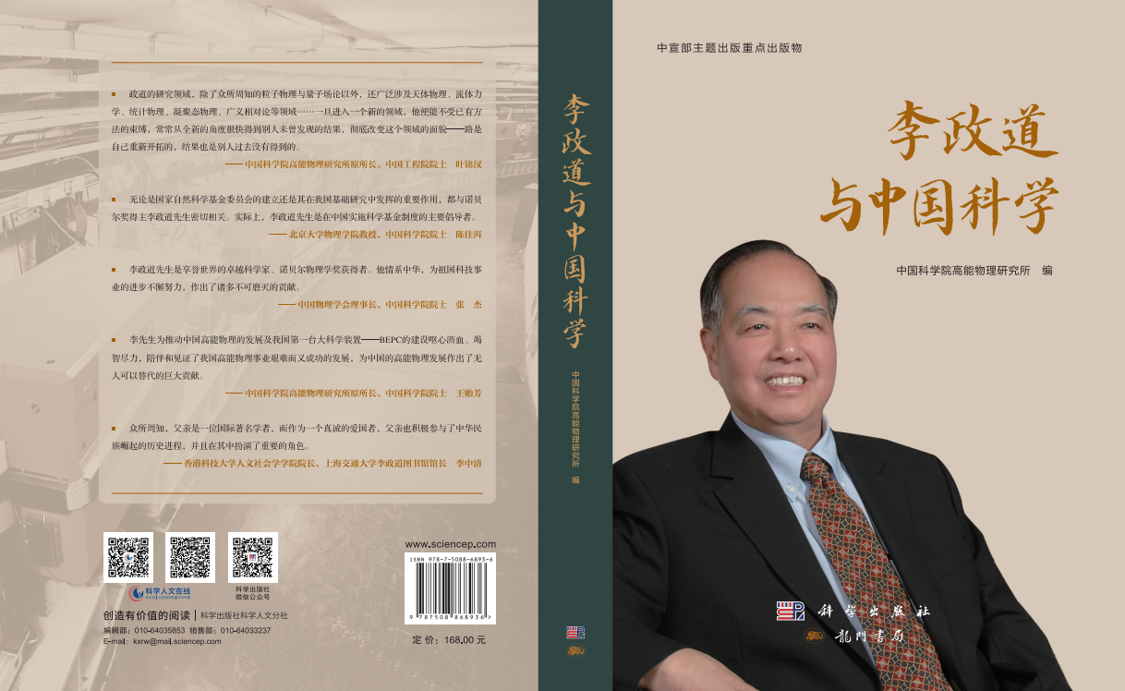


《李政道与中国科学》正式出版
《李政道与中国科学》
编写
出版
2024年主题出版重点出版物
编辑委员会
主 任 王贻芳
副主任 曹 俊 张 闯
委 员（按姓氏笔画顺序）
马余刚 吴岳良 张 杰 陈和生
陈森玉 欧阳钟灿 郑文莉
郑志鹏 赵振堂 柳怀祖

Slide 31
谢 谢！
Thanks!

